Slide 1
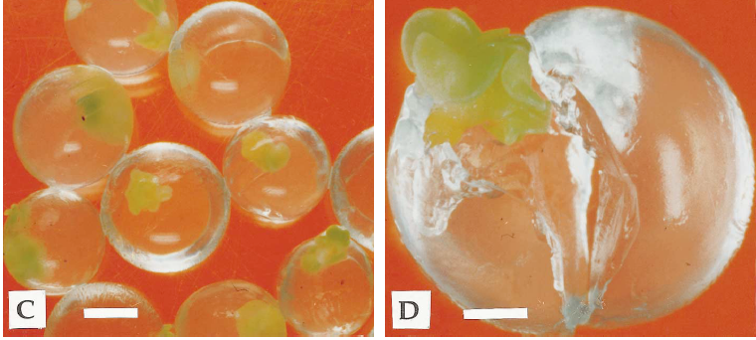
تقنية البذور الصناعية والمستقبل المنظور في المجال الزراعي
الاستاذ المساعد الدكتور
مثنى محمد ابراهيم

Slide 2
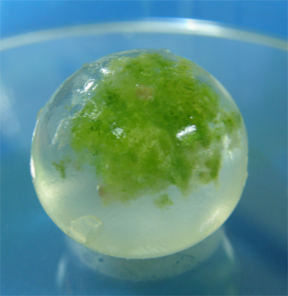
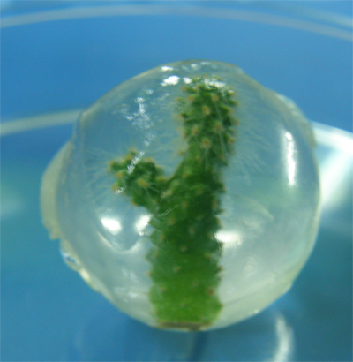
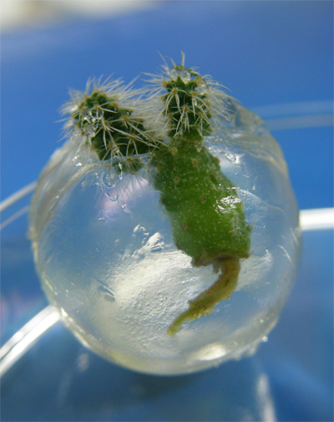
INTRODUCTION
اول من اطلق مصطلح البذور الصناعية كان العالم Murashige في عام 1977 .
تطلق مرادفات Manufactured seed, synthetic seed , synseedعلى مصلح البذور الصناعية.
البذور الصناعية: هي عبارة عن كبسولات صناعية لأجنة جسمية (ثنائية القطب) او قمم نامية او براعم او أي نسيج مرستيمي (احادية القطب) , تحاكي البذور الطبيعية من حيث قابليتها على الخزن او تطورها الى نبات كامل بعد زراعتها في ظروف النمو خارج الجسم الحي.

Slide 3
لماذا يذهب العلماء الى هذا الطريق الوعر لإنتاج البذور الصناعية؟؟
طريقة توفر الوقت والجهد والاراضي الزراعية اللازمة لإنتاج البذور.
استخدامها كطريقة لإكثار النباتات التي لا تعطي بذوراً كالموز والبطاطا التي يتم اكثارها خضرياً.
استخدامها كوسيلة لإكثار النباتات التي تنتج بذور هجينة ليس لها القدرة على الانبات.
تعد بذور النباتات الطبيعية هجينا وسطاً بين الاباء وبالتالي هي ليست مطابقة لأصولها, اما البذور الصناعية تكون نسخاً طبق الاصل من النبات الام....كما في اكثار انواع النخيل النادرة.
استخدامها في اكثار النباتات ذات الثمار عديمة البذور لما لها من اهمية تجارية وصناعية فضلا عن ولع المستهلكين لها كما في ثمار العنب والبطيخ.

Slide 4
Potential uses of synseeds.
Synseeds
Propagation
Conservation
من التقنيات الفعالة لحفظ المادة الوراثية خارج الجسم الحي من حيث التكلفة الاقتصادية في المكان والاوساط وفترات التخزين والحماية من الكوارث البيئية والحماية ضد الآفات والأمراض بالمقارنة بطريقتي:
التجاري على نطاق واسع للأنواع النادرة
والأنواع المهددة بالانقراض
والنباتات ذات الصفات المظهرية المعدلة وراثيا
Analytical tool
وسيلة مناسبة للدراسات المتعلقة بتطور الاجنة والانبات والتكشف ودور الاندوسبيرم
والدراسات المتعلقة بالتباين في السلالة الخضرية
Transport
سهولة تبادل المادة النباتية الخالية من المسببات المرضية دون خضوعها الى قوانين الحجر بين الدول
وسهولة نقل النباتات الى البيوت الزجاجية والحقل
Short to medium-term storage (Slow-growth
conservation)
Long-term storage
(Cryopreservation)

Slide 5
Propagules for synseed production
Bipolar propagules:
Somatic embryo - bipolar structure - shoot and root poles at a time
Most suitable: Develop roots and shoots in a single step
Ex: Camellia sinensis, Catharanthus roseus
Unipolar propagules
Non-embryogenic unipolar plant propagules
Nodes with apical or axillary buds and microshoots
Microbulbs, microtubers, rhizomes and corms
Meristemoids, cell aggregates and primordia

Slide 6
Types of synthetic seed
Encapsulated desiccated
1st report on synseed production published by Kitto and Janick (1982) in carrot
Somatic embryos: Hardened to withstand desiccation before encapsulation.
Desiccation tolerance can be achieved by –
1. Slowly decreasing relative humidity 2. Rapidly by unsealing the Petri dishes for overnight to dry 3. Maturation medium with high osmotic potential 4. Low temperature 5. Nutrient deprivation and 6. ABA and jasmonic acid (JA)
Coating with a protective and nutritive layer.

Slide 7
2. Encapsulated hydrated
Reden et al. (1984) developed hydrogel encapsulation of somatic embryos of Alfalfa and patented in 1988.
Coating agents:
Agar, sodium alginate, potassium alginate, sodium pectate, sodium alginate with carboxymethyl cellulose, gelatin.
Sodium alginate most used
Sodium alginate and calcium salt combination- Best

Slide 8
Hydrogel encapsulation techniques – Most successful and widely accepted approach to synseed production
1. Single layered synseed
Fig: Simple bead formation
Na- alginate + Somatic embryo
Simplest way
Principle is formation of round and firm Ca-alginate beads due to an ion exchange process between Na⁺ & Ca⁺⁺
Size of the beads - diameter of the pipette nozzle
Gel matrix composition affects conversion performance of encapsulated tissue
Ca-
alginate

Slide 9
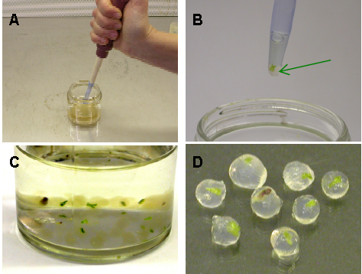
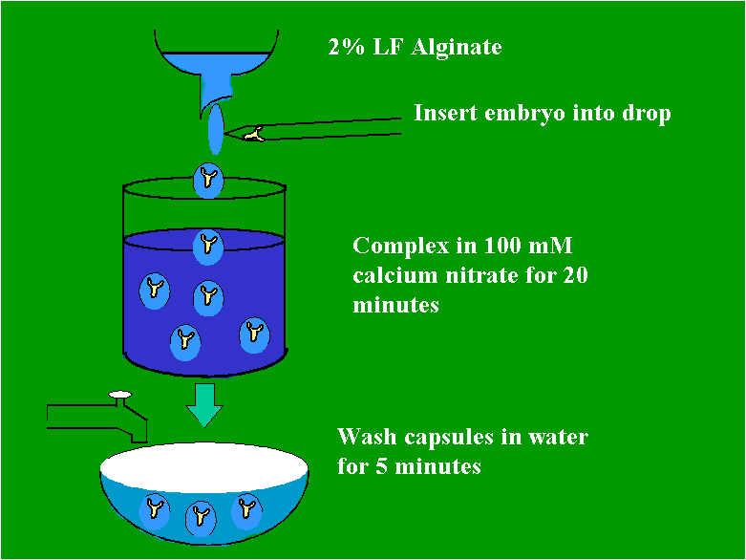
Single layered synseed cont…
Fig: Synthetic seed preparation.
(A) Explants sucked with a pipette with Na-alginate.
(B) A drop of Na-alginate, containing an explant, released in the complexing solution.
(C) Synseeds during the hardening in the CaCl2.2H2O solution. (D) Synseeds after recovering and washing from the complexing solution

Slide 10
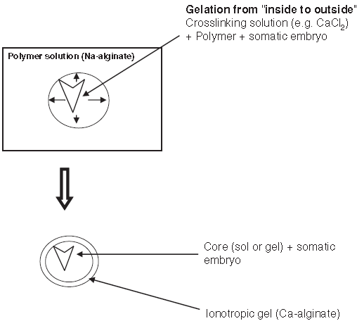
2. Double-layered synseed
Single-layered bead is again coated with Na-alginate solution followed by dropping in CaCl_{2.}2H₂O
Double encapsulation for better protection
Here plant material is suspended in a solution having carboxy-methyl cellulose and CaCl₂ and dropping into stirring Na-alginate solution
3. Hollow beads

Slide 11
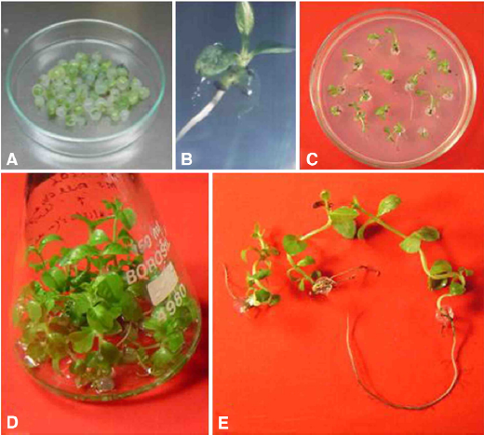
Plantlet regenerated from encapsulated shoot tip of Guava (A) Shoot tips encapsulated in Ca-alginate beads. (B) Shoot and root emergence (C) Plantlet regeneration on agar-solidified MS medium. (D) Plantlet regeneration in full-strength liquid MS medium. (E)Well-developed plantlets. (Rai et al, 2008)

Slide 12
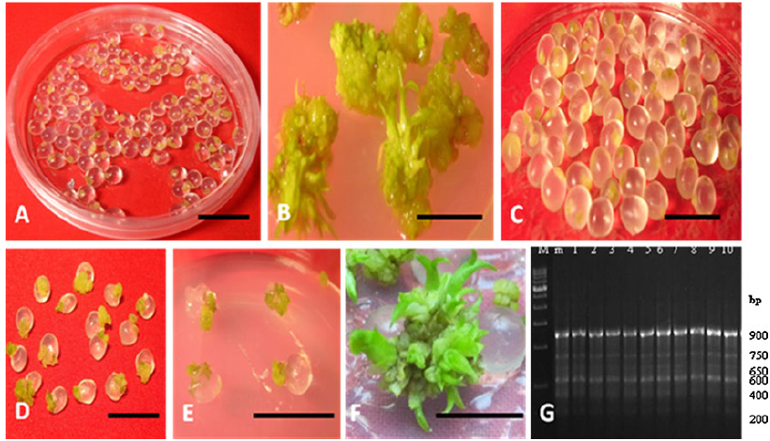
Short term storage and regeneration of plantlets from encapsulated of D. densiflorum.
G.) RAPD amplification pattern obtained by primer OPC09 from the donor mother plant (m) and randomly selected regenerated plantlets (1–10) after short term storage (Ladder = 1 kb)

Slide 13
Banana (Hnidi cultivar) synseeds with different types of artificial endosperm. (a) Single layer endosperm. (b) Single layer endosperm with charcoal (c) double layer endosperm, (d) double layer endosperm with charcoal, (e) double layer endosperm and the inner layer with charcoal, and (f) double layer endosperm and the outer layer with charcoal.

Slide 14
Conversion of banana single layer synseeds with charcoal. Synseeds were cultured for four weeks.

Slide 15
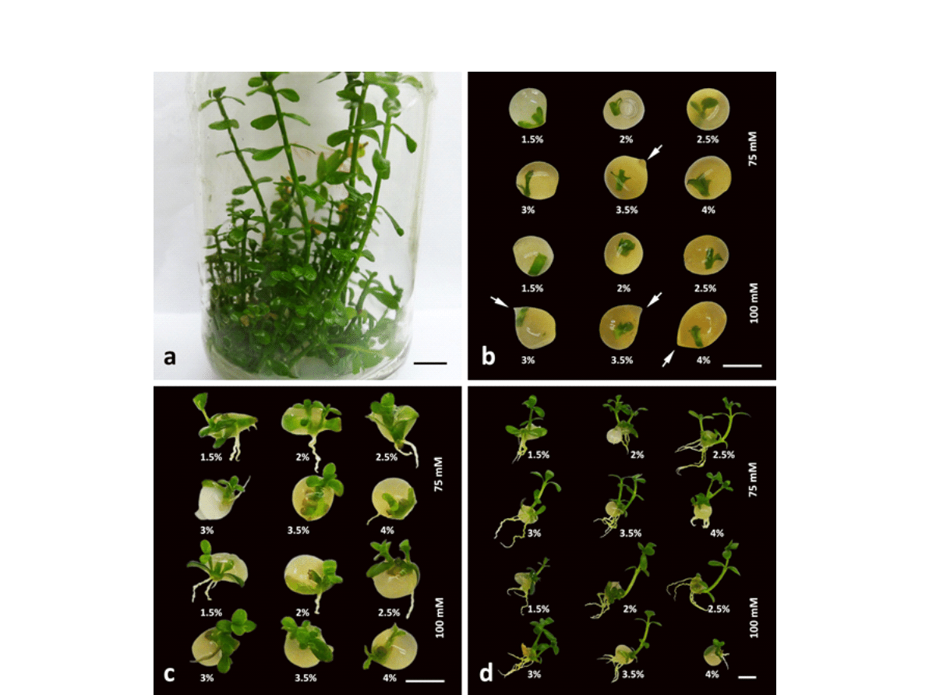

Slide 16
نظرة مستقبلية
تطوير الطرق والمعدات المستخدمة في التعامل مع الكتلة الحيوية خلال انتاج وزراعة البذور الصناعية.
تطوير تقنيات جديدة تمكننا من زراعة البذور الصناعية مباشرتا في التربة تحت ظروف غير معقمة وجعلها اكثر عمليا.
هناك حاجة إلى مزيد من التجارب لحفظ المادة الوراثية من خلال الحفظ بالتبريد واتقان هذه التكنولوجيا بحيث يمكن استخدامها على نطاق تجاري.

Slide 17
Thank you . . .

